Slide 1
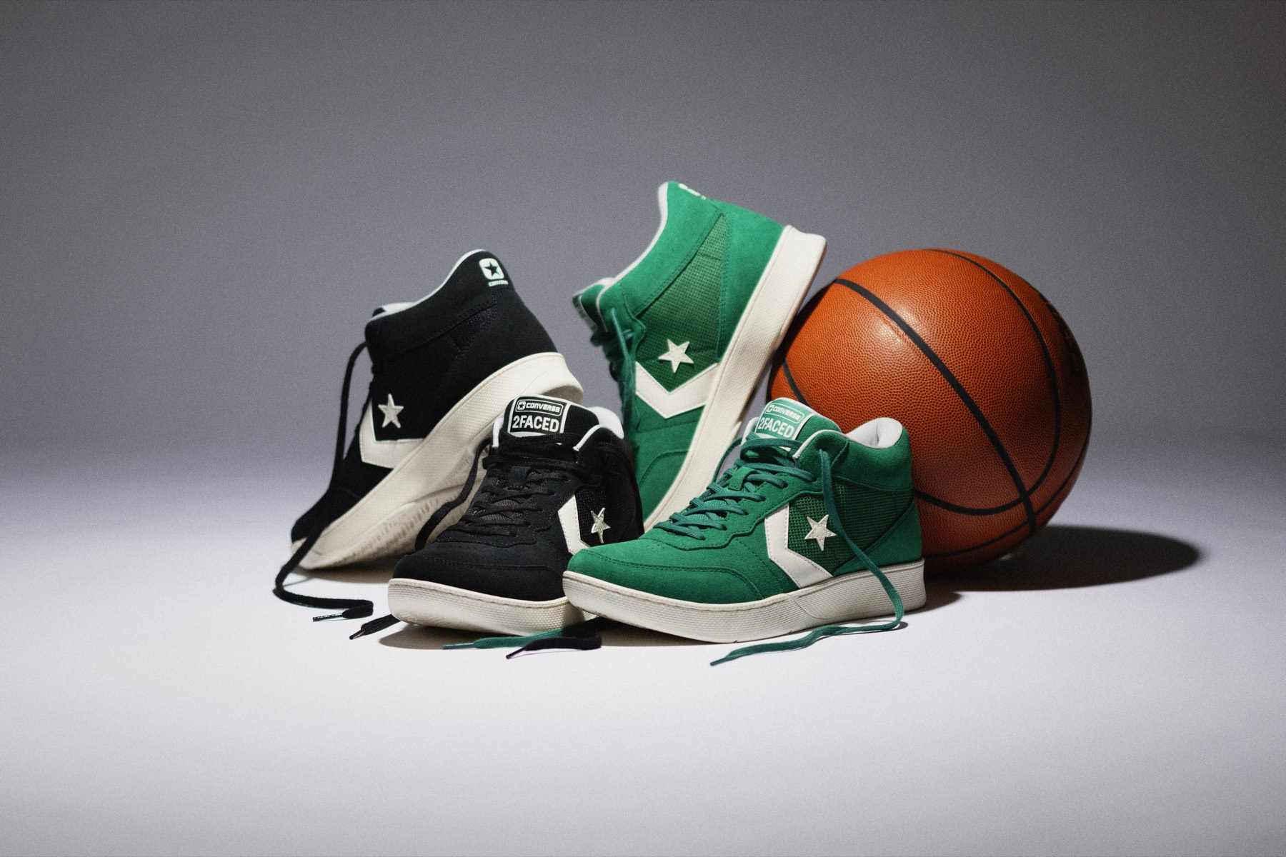

2026.08 CONFIDENTIAL
09.11
2FACED
LAUNCH DAY
実施計画書 VER.2
2026.09.11 FRI ／ DAY — GALLERY2 ／ EVENING — KINETICS HARAJUKU B1F 18:00–20:00
CONVERSE BASKETBALL「2FACED」ローンチデイ ver.2 — 企画ベースから実施ベースへ。ご予算を踏まえた実施内容に絞り込んだ版
Execution Base / Ver.2

Slide 2
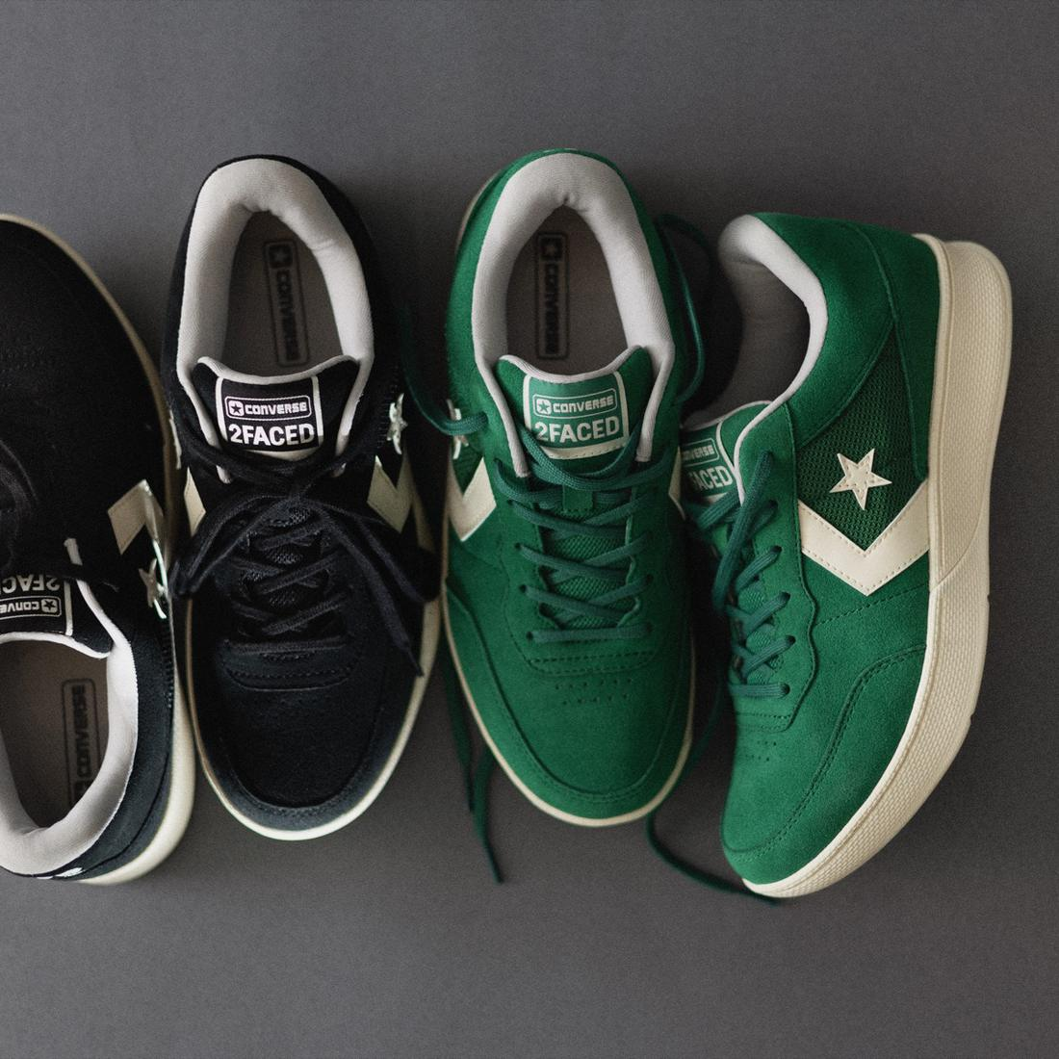
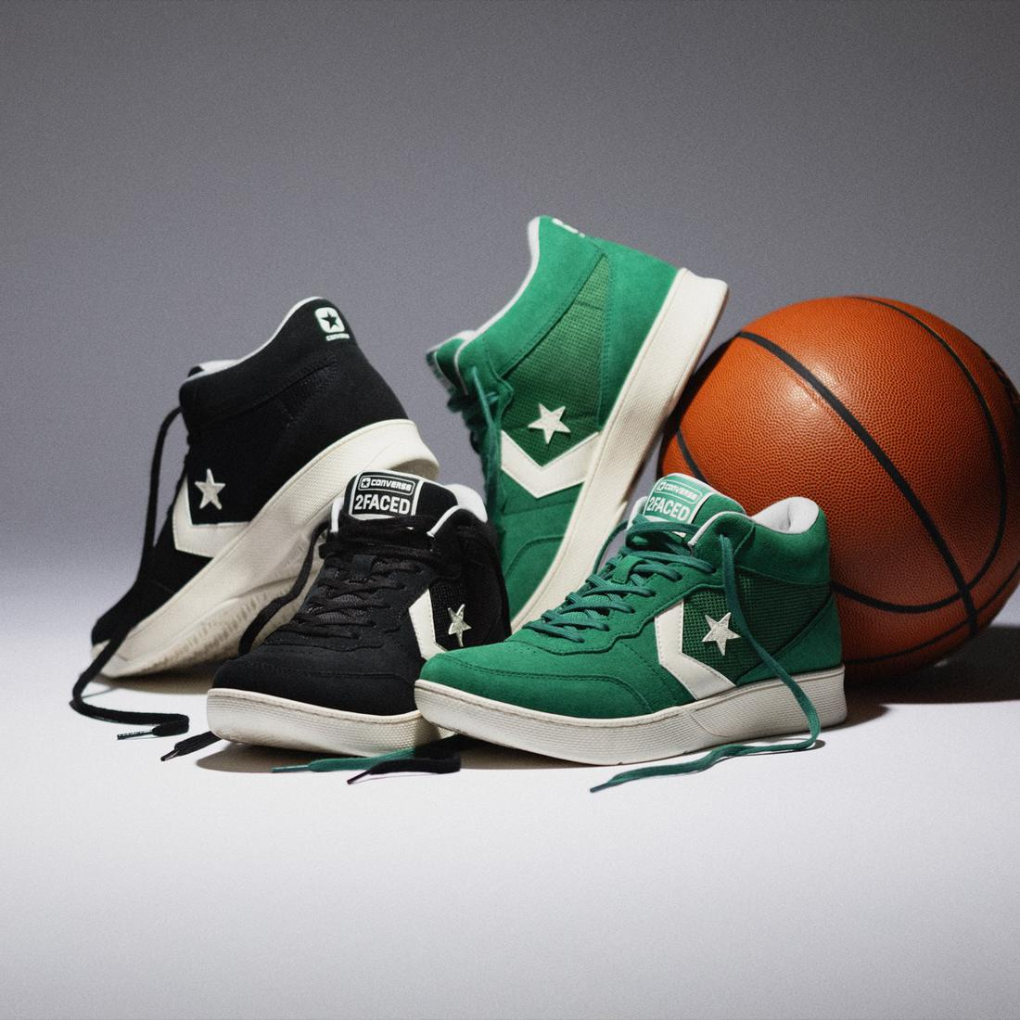
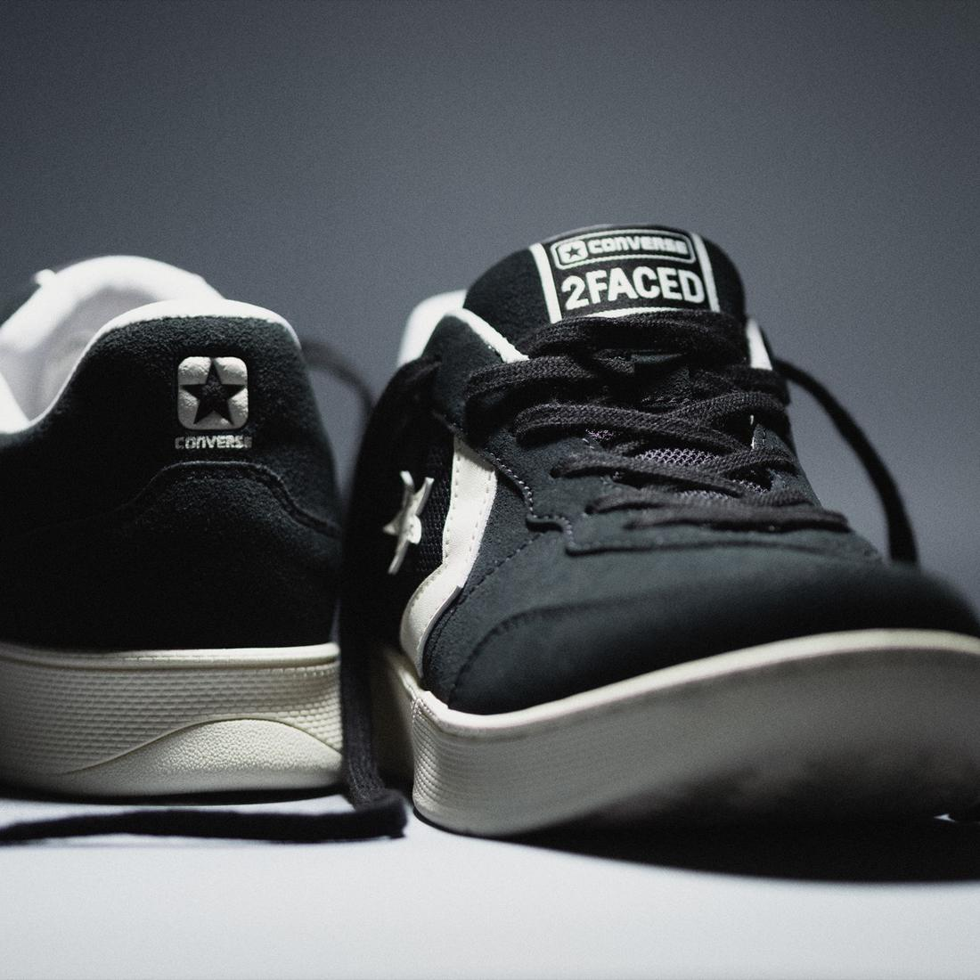
01
SUMMARY
本提案の骨子
2FACED LAUNCH DAY
2026年9月11日（金）は、2FACED の発売日。この一日は、昼と夜で性格の違う二つの会場を使います。
昼は Gallery2 でバスケットボール、夜は Kinetics 原宿 B1F（18:00–20:00）でストリートカルチャー。 一足のシューズが、一日を通して二つのカルチャーをつなぎます。
COURT
× STREET
2FACED は「見た目はスニーカー、中身はバスケットボールシューズ」という2つの顔を持つ商品です。 商品自体も MID / LOW の2型で、その対比を最初から持っています。
本提案は、この商品の2型を、一日の2つの時間（昼＝BUY／夜＝EXPERIENCE）にそのまま重ねます。 イベントを2本立てるのではなく、9月11日という一日を1本の線として設計するものです。
THE DAY
PRODUCT
DAY / GALLERY2
EVENING / KINETICS
09.11（金）／ 発売日当日
MID ／ LOW の2型
BUY ― 最初の一足
EXPERIENCE ― 18:00–20:00
複数日に分散させず、発売日そのものに集中させる。「その日にしか無い」ことが最大の動機になる。
昼は MID、夜は LOW を中心に見せる。商品が持つ対比を、そのまま構成の軸に使う。
先行販売、Swag Crew 来店、Meet & Greet、購入者との交流、SNS 撮影。
B1F で GroovMix 10th Anniversary。昼に買った一足を履いて夜へ。移動も体験の一部にする。
Day — Buy
Move
Night — Experience
本書は ver.2（実施ベース版）です。支給の装飾企画案から判明した実データ——発売日 9/11（金）／実施時間 18:00–20:00／MID・LOW の2型／グリーン基調のカラー——を反映し、 さらに ご予算内で実施できる範囲まで装飾を絞り込みました（実施範囲は P.09）。 未確定の事項には ［要確認］ を付しています（一覧は P.22）。
02

Slide 3
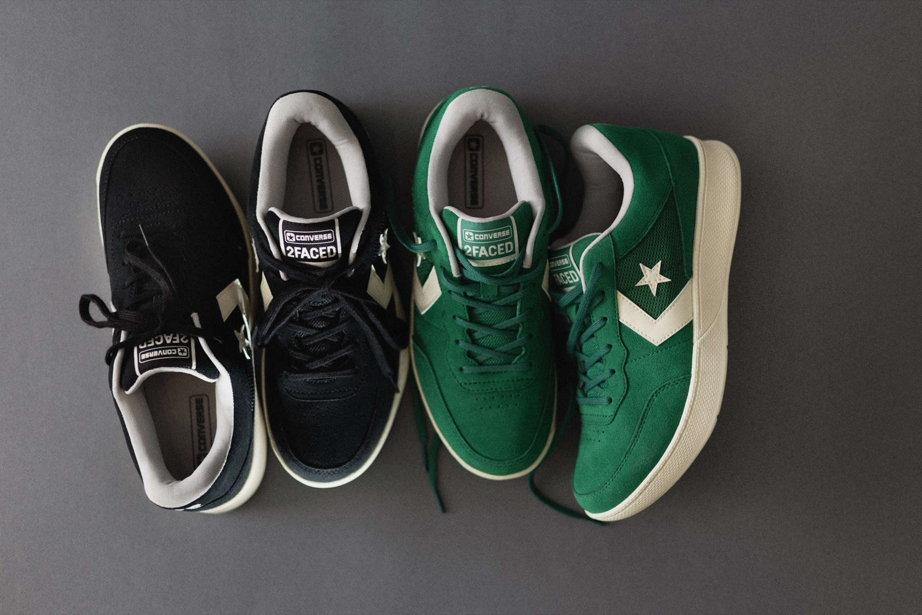
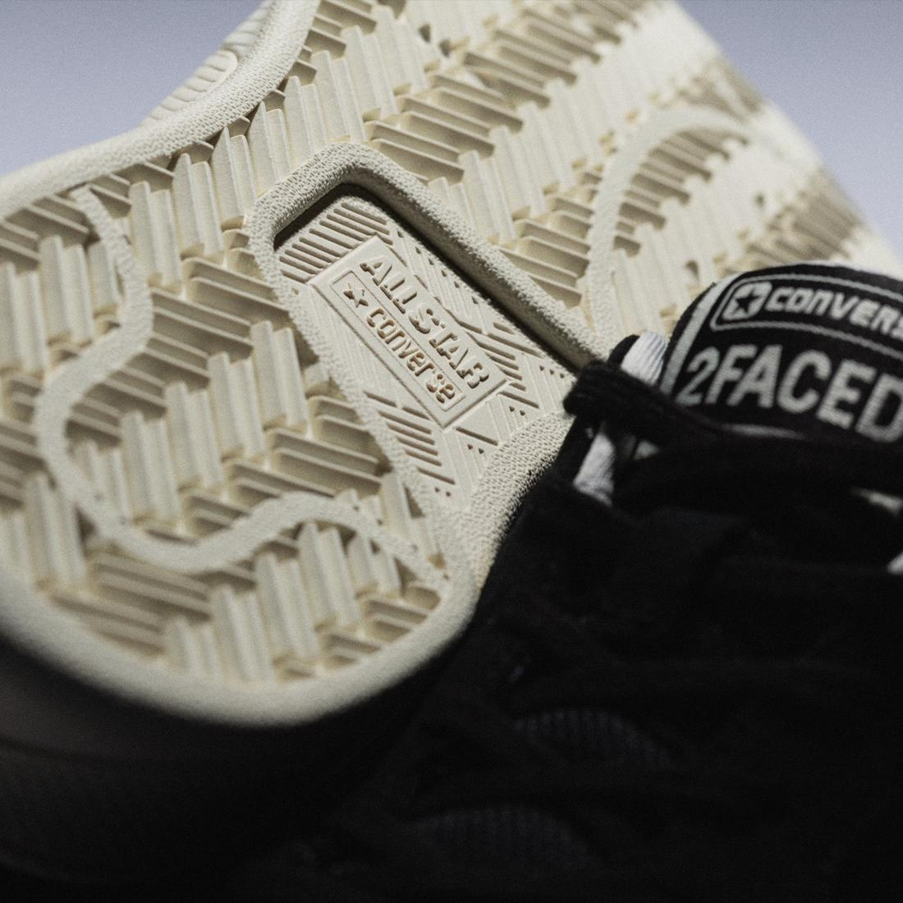
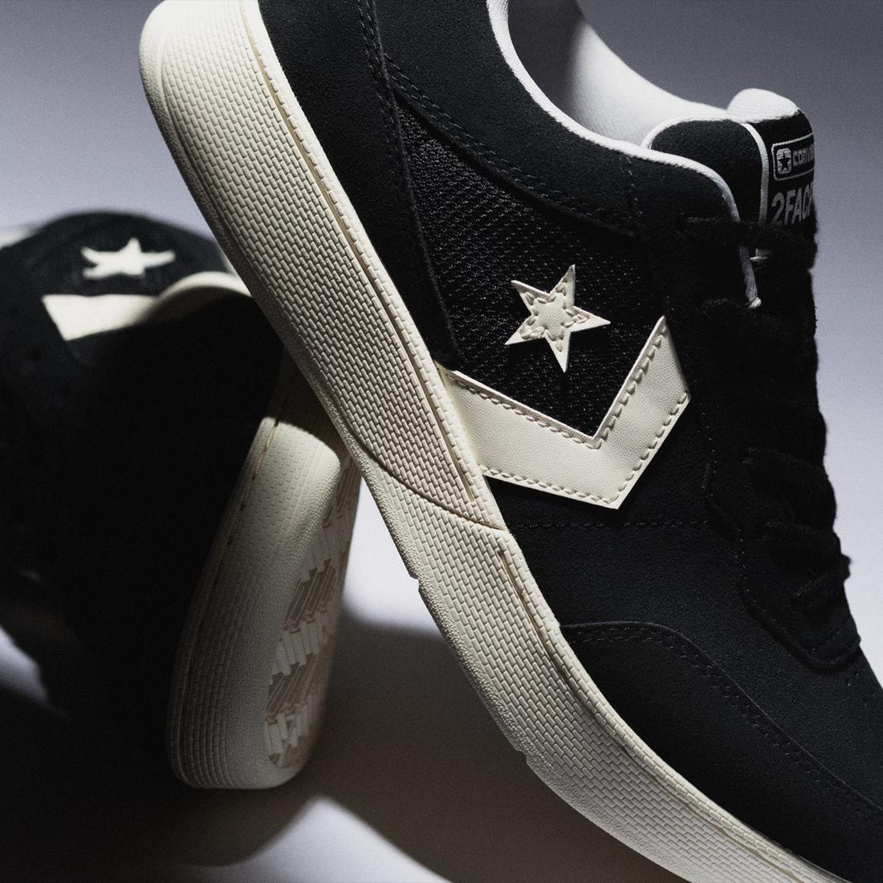
02
CONCEPT
一日を、二つの顔で設計する
ONE DAY, TWO FACES
ONE DAY,
TWO FACES.
2FACED という商品名がそのまま企画の骨格になります。
昼の顔＝MID。夜の顔＝LOW。 その2型の対比を、昼＝コート／夜＝ストリートという一日の順番に置き換えます。
重要なのは、この二つを別々のイベントとして並べないことです。 昼に手に入れた一足を履いて夜へ移動する。その一連の流れが成立して初めて、 「2つの顔を持つシューズ」というメッセージが、来場者自身の一日の記憶になります。
2 Colorways
MID — DAY / GALLERY2
LOW — NIGHT / KINETICS B1F
本提案では、この構造を 「COURT × STREET」 というキーワードで統一します。 会場サイン、告知、Web、当日の案内まで、すべてこの一語で通します。
03

Slide 4
03
PRODUCT
2FACED という商品の2つの型
MID / LOW
企画の軸は、こちらで考えた比喩ではありません。商品そのものが持っている構造です。 MID と LOW の2型があること。 これが、一日を昼と夜の2つに分けて設計できる根拠になっています。
MID
LOW
2FACED
MID
2FACED
LOW
昼／Gallery2 の主役
夜／Kinetics B1F の主役
ハイカットで、バスケットボールシューズとしての性能を前に出す型。
ローカットで、見た目はスニーカーとして街に馴染む型。
¥16,500 税込
¥15,950 税込
ラインナップ
2型があることの意味
型 | 役割 | カラー | 価格（税込）
2FACED MID | 昼／Gallery2 | グリーン・ブラック（各ホワイト） | ¥16,500
2FACED LOW | 夜／Kinetics B1F | グリーン・ブラック（各ホワイト） | ¥15,950
2FACED LE LOW | 限定 | 要確認 | ¥16,500
会場を2つ使う理由が商品側にある。昼と夜で見せる型を分けられる
展示の対比構造がそのまま使える。MID と LOW を左右に対置して置くだけで違いが伝わる
2枚並べた投稿が商品説明になる。昼に MID、夜に LOW ——来場者の投稿が2型の違いを語る
「オンコート／オフコート」の表記は使いません。表現が古く、来場者に伝わりにくいためです。 本書では MID ／ LOW と、昼／夜のどちらで主に見せるかだけを示します。
価格・カラーは支給の装飾企画案より。サイズ・入荷数・販売方法・解禁範囲は未確定です。［要確認］
ブランドアンバサダーの起用が支給資料上で確認できています。当日の出演可否・氏名や写真の掲載可否が決まるまで、本書および LP には掲載していません。［要確認］
04

Slide 5
04
STRUCTURE
一日の二部構成
BUY → EXPERIENCE
DAY — MID
EVENING 18:00–20:00 — LOW
COURT
STREET
BUY
EXPERIENCE
コートで戦うための一足として、最初に手に入れる場所。 手に取る、履く、話す、持ち帰る。2FACED を「自分のもの」にする時間。
同じ一足を、音と身体でカルチャーとして体験する場所。 GroovMix 10th Anniversary の夜が、そのままローンチデイの後半になる。
先行販売Swag Crew 来店Meet & Greet購入者との交流SNS 撮影
フリースタイルバスケットDJMCショーケース交流
夜のイベント本体は Kinetics B1F です。 地上は通常営業のまま、正面ガラス面と階段は限定的な装飾で誘導のみを担います（実施範囲は P.09）。 地上の販売フロアの階数は支給資料内で表記が揺れているため確認中です。［要確認］
昼と夜で来場者層は一部入れ替わります。夜は購入の有無にかかわらず参加できる設計とし、 昼に買えなかった層・夜から入る層の両方を受け止めます。
05

Slide 6
05
TIMELINE
9月11日（金）の進み方
6 STEPS NIGHT FIXED
夜の 18:00–20:00 は確定（装飾企画案より）。昼の時刻は、この夜の枠から逆算した弊社案です。 Gallery2 の営業条件が決まり次第そのまま置き換えられます。［昼の時刻 要確認］
01
02
03
04
05
06
13:00 —
15:00 —
16:30 —
17:00 —
18:00 —
— 20:00
DOORS &
RELEASE
MEET &
GREET
HAND
OVER
MOVE
GROOVMIX
10TH
CULTURE
SESSION
開店＝先行販売開始
つくり手と話す
夜への送り出し
昼から夜へ
10年目の夜
混ざって、終わる
Gallery2 に MID / LOW が並ぶ。開店と同時に販売を開始し、待機列を長く抱えない。
Swag Crew が来店。シューズを挟んで直接話せる時間。SNS 用の撮影もこの場で行う。
購入者全員に「今夜、続きがあります」を伝える。入場特典を渡すのはここ。
MID の顔から、LOW の顔へ。買った靴を履いて原宿へ移動する。移動も体験の一部。
GroovMix 10th Anniversary。フリースタイルバスケット、DJ、MC、ショーケース。
プレイヤーも観る人も買った人も同じフロアに立つ。カルチャーとして体験して一日が終わる。
Gallery2 ／ 弊社案
Gallery2 ／ 弊社案
Gallery2 ／ 弊社案
TOKYO
Kinetics B1F ／ 確定
Kinetics B1F ／ 確定
13:00–16:30 DAY — GALLERY2 / BUY
17:00 MOVE
18:00–20:00 KINETICS B1F / EXPERIENCE
BRIDGE 01
BRIDGE 02
BRIDGE 03
昼の会場で「今夜」を伝える
夜の会場で「昼」を迎える
昼と夜を、対で撮らせる
購入時・退店時にスタッフ全員が同じ一言で夜を案内する。この一言が無いと、二会場はただの別イベントになります。
昼の購入者が分かる仕掛け（入場特典・サイン）を用意し、夜のフロアで昼の続きだと分かる状態をつくる。接続率の計測も兼ねる。
同じ一足を昼と夜で撮る。2枚並べた投稿がそのまま COURT × STREET の説明になる。ブランドが語らずに伝わる。
設計上の要点は 04（MOVE）です。ここを単なる移動時間にせず、上の3点を必ず仕込みます。
06

Slide 7
06
VENUE — DAY
Gallery2 ／ 手に入れる場所
BUY
Gallery2
BUY
シューズを最初に手に入れる場所。
先行販売を軸に、Swag Crew の来店と Meet & Greet を重ねます。 ここでは MID を中心に見せます。 体験は「買う」だけで終わらせず、買った人どうしが顔を合わせる状態をつくり、 そのまま夜の Kinetics へ送り出します。
DATE
TIME
ROLE
09.11
13:00 – 16:30弊社案
BUY ／ MID
先行販売
この日、この場所から。
Swag Crew 来店
つくり手・語り手と直接会える。
Meet & Greet
サイン、撮影、会話。
購入者との交流
同じ一足を選んだ人と話す。
SNS 撮影
買ったその場で、その日の一枚を。
販売促進
夜の Kinetics への送り出しまで含める。
13:00–16:30 は夜の 18:00 開始から逆算した弊社案です。住所・営業時間・什器の使用条件・当日の入荷数は未確定です。［要確認］ 販売方法（整理券／抽選／先着）が決まると、待機列の設計と告知文が確定します。
07

Slide 8
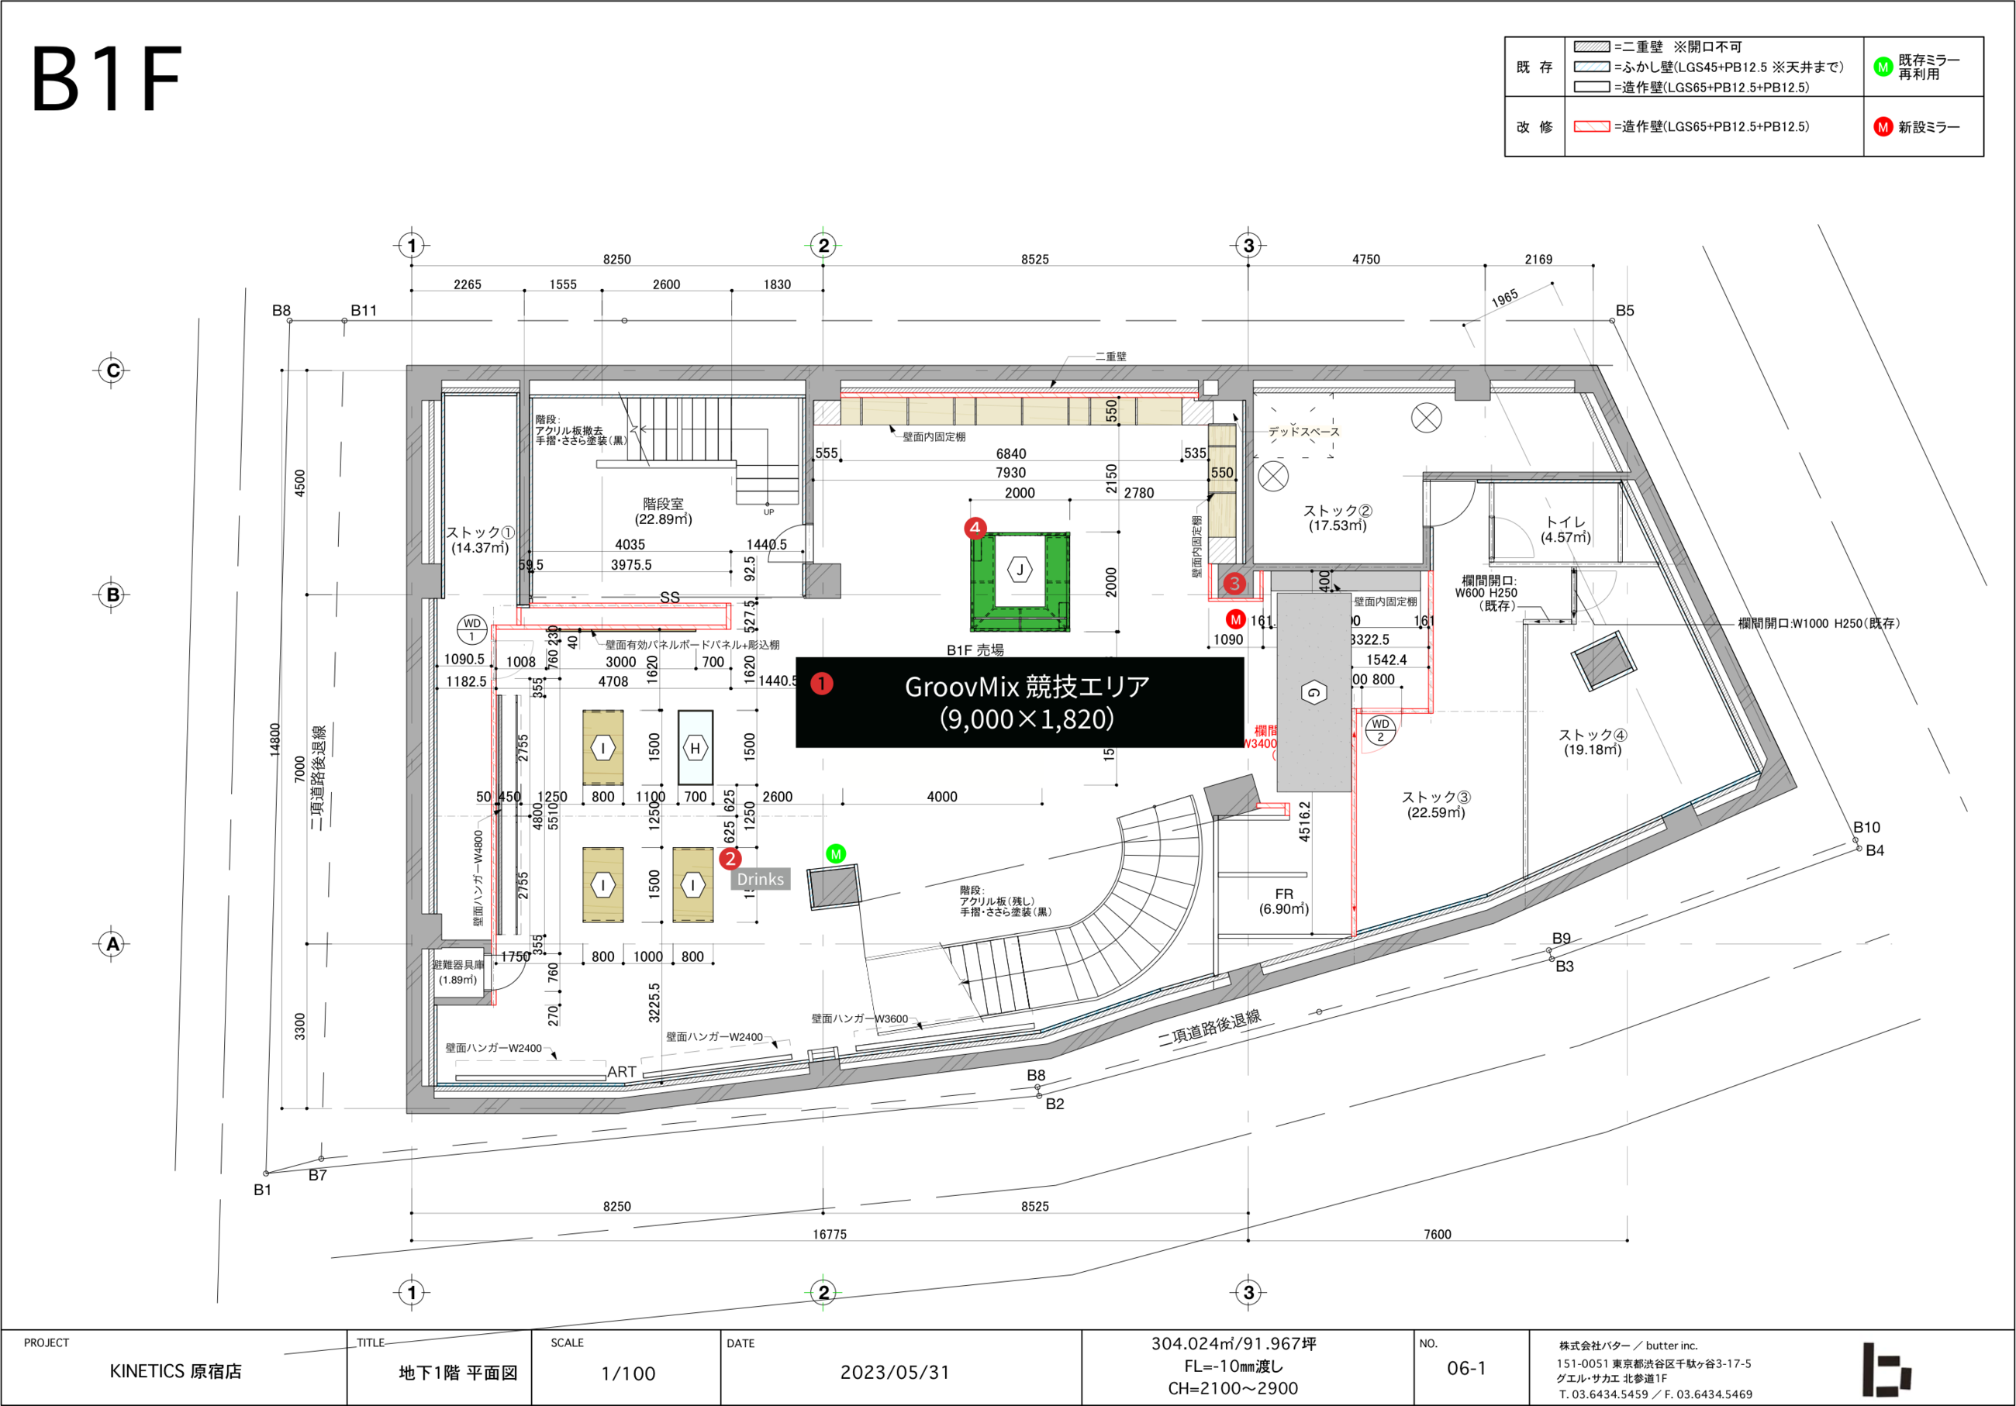
07
VENUE — NIGHT
Kinetics 原宿 B1F ／ 体験する場所
EXPERIENCE
KineticsHarajuku B1F
EXPERIENCE
2FACED をカルチャーとして体験する場所。
GroovMix 10th Anniversary の夜に 2FACED が合流します。 B1F のフロアで、フリースタイルバスケット・DJ・MC・ショーケース。 ここでは LOW を中心に見せます。 昼に買った一足を履いて、そのまま夜に立てる状態をつくります。
開催時間 18:00–20:00 は確定（支給の装飾企画案より）。
イベント本体は B1F。地上は通常営業のまま、限定装飾で誘導のみを担います（実施範囲 P.09／設置プラン P.16）。
B1F Floor Plan
DATE
TIME
FLOOR
09.11 FRI
18:00 – 20:00
B1F（PLAN A）要確認
B1F 平面図（butter inc.・S=1/100）。①競技 ②DRINK ③フォト ④DJ を反映（設置プランは P.16）。
フリースタイルバスケット
ボールと身体で見せる。
DJ
夜のフロアをつくる音。
MC
その場をつなぐ声。
ショーケース
10年分を、一晩に。
交流
プレイヤーも観る人も、同じ床の上で。
POSITION
OPEN
SCOPE
主催ではなく、合流する
購入の有無を問わない
絞って、確実に効かせる
既にカルチャーが集まっている夜に商品が入っていく形をとる。ブランド単独のイベントより、ストリートの顔が自然に伝わります。
夜は誰でも入れる場にする。昼に買えなかった層・夜から入る層の両方を受け止め、翌日以降の購買につなげます。
予算を踏まえ装飾は面を増やさず一点に絞る方針です。何をやり、何をやらないかは次ページに整理しました。
08

Slide 9
08
SCOPE
実施範囲 ─ やること／やらないこと
EXECUTION BASE
ご予算を踏まえ、実施できる範囲に絞り込みました。 面を増やすのではなく、目を引く一点に絞って効かせる方針に切り替えています。 以下が本書の前提です。
DO ／ 実施する
NOT ／ 今回はやらない
01 絞って、確実に効かせる
02 今回は行わないこと
正面ガラス面：全面装飾はせず目を引く要素に限定＋既存アーカイブポスターを活用
店舗正面の全面装飾 — 費用が見合わないため縮小
階段：凹凸でシート不可 → パネル等。降りた先にフロアマットを敷く
階段へのカッティングシート全面貼り — 凹凸のため物理的に不可
① 競技エリア 9,000×1,820mm：ステージは組まずリノリウム等で平面を確保
造作ステージの設置 — 高額。リノリウムで平面を確保する方式に変更
② DRINK ブースを設置。ステッカーの配布もここで行う
「オンコート／オフコート」の表現 — 古く、混乱を招くため使わない
③ フォトブース：ミラーに上部から下部へ縦に装飾、中央は空ける
DJ ブースの造作 — 既存キオスクを転用するため不要
④ DJ ブース：既存キオスクを転用（造作なし）＋周辺に照明とロゴサイン
絞り込んだ理由 ご予算内で確実に実施し、当日の運用も回る形にするためです。やらないと決めた分は、③ フォトブースと B1F の照明に寄せています。
残っている確認事項。 ①地上の販売フロアの階数（支給資料内で 1F と 2F の表記が揺れています）②保有されているサイン類の有無 ③掲出できる面・サイズ・数量。［要確認］
お見積りは別紙にてご提出します。本書は実施内容（何をどこにどの工法で）に絞っています。 金額は仕様・数量が固まった項目から順にお出しします。
09

Slide 10
09
GROOVMIX 10TH
10周年の夜と重ねる
ANNIVERSARY
10
GroovMix
10th Anniversary
TH
10年つづいた夜に、2FACED が合流する。
バスケットボールと音楽をつなげてきた GroovMix の 10 周年。 その 18:00–20:00 の節目の夜が、2FACED のローンチデイの後半になります。 ブランド単独のイベントではなく、既にカルチャーが集まっている場に商品が入っていく—— この形が、2FACED の「ストリートの顔」を最も自然に伝えます。
10
1
2H
Years
Night
18–20
続いてきた夜。その積み重ねが信用になっている。
2FACED の発売日と重なる、一晩だけの夜。
18:00–20:00 の2時間。この枠は確定している。
GroovMix 側の進行内容・出演者・持ち時間との調整が必要です。［要確認］ 2FACED としてどこまで前に出るか（ロゴ掲出／MC からの言及／展示の有無）を事前にすり合わせます。
10

Slide 11
10
CONTENTS
当日コンテンツ
DAY 5 / NIGHT 5
DAY 01
DAY 02
DAY 03
DAY 04
DAY 05
First Release
Meet & Greet
Owners' Talk
Shot of the Day
Handover
先行販売（MID / LOW）
Swag Crew 来店
購入者との交流
SNS 撮影
夜への送り出し
開店と同時に販売開始。MID と LOW を並べ、2型の違いを手に取って選べる状態にする。
つくり手・語り手と直接会える時間。サイン・撮影・会話。
同じ一足を選んだ人どうしが顔を合わせる場をつくる。
買ったその場で撮る。昼の一枚が、夜の一枚と対になる。
「今夜 18 時から、続きがあります」を必ず伝えて送り出す。入場特典を渡すのもここ。
NIGHT 06
NIGHT 07
NIGHT 08
NIGHT 09
NIGHT 10
Freestyle
DJ
MC
Showcase
Session
フリースタイルバスケット
音でフロアをつくる
その場をつなぐ声
ショーケース
交流
ボールと身体で見せる。夜の主役のひとつ。
B1F をひとつのフロアとして成立させる軸。
来場者・出演者・ブランドの三者をつなぐ。
GroovMix の 10 年分を一晩に凝縮して見せる。
プレイヤーも観る人も同じ床に立つ、締めの時間。
DAY / 主導
NIGHT / 準拠
BALANCE
昼は、こちらで設計する
夜は、GroovMix に準じる
前に出すぎない
01–05 は弊社が企画・運営します。05（Handover）は新設の運用ルールで、スタッフ全員が同じ一言で夜を案内します。
06–10 は GroovMix 10th の進行に準じます。2FACED としての関わり方（掲出・言及・展示）は事前に調整します。［要確認］
夜はブランドが主役になりすぎないことが重要です。10周年を祝う場に、2FACED が居る——この距離感を保ちます。
11

Slide 12
11
DECORATION
装飾の方針
COURT × STREET
COURT × STREET が交差する空間演出。 キービジュアル要素を GREEN（ブランドカラー）／ LINE（コートライン）／ 2FACED（2つの顔） の3点に絞り、 ガラス・階段・床・照明まで同じ世界観で通します。
2FACED
GREEN
COURT LINE
2つの顔
ブランドカラー統一
コートラインのグラフィック
MID と LOW を左右に対置する構造を、展示とグラフィックに展開する。
メインカラーのグリーンを基調に、ガラス・階段・床・照明まで世界観を統一する。
バスケットコートのラインをモチーフに、床・什器・サインで視線と動線を誘導する。
装飾プランの4つの柱
カラー
01 | グリーンの世界観統一 ブランドカラーを空間全体に活かし、ガラス・階段・床・照明まで一体感を演出。
02 | コートラインのグラフィック 床・什器・サインでラインを連続させ、上階から B1 への視線・動線を自然に誘導。
03 | 拡散点を一つに絞る 大型鏡のフォトスポットに集中させる。装飾を増やすのではなく、置く場所を一点に絞る。
04 | 既存什器の最大活用 キオスク・大型鏡・階段・アーカイブポスターなど既存資産を活かし、造作を最小限にする。
DEEP GREEN
BEIGE
COURT GREEN
#1E2B20 ／ メインカラー
#E6DCC1 ／ コートライン
#2F7A4B ／ 明るい面の見出し用
本ページ以降の図版は、支給の「converse_2FACED_装飾企画案_01.pdf」（企画段階）からの引用です。 ご予算を踏まえて絞り込んだ実施範囲は P.09、図版ごとの実施内容は P.13 に記載しています。 図版どおりの全面装飾は行いません。
ver.2 では、この資料自体のカラーを装飾案に合わせました。 夜の面を DEEP GREEN、そのアクセントを BEIGE に統一しています。 白い面では上の2色だけでは見出しが立たないため、同系で COURT GREEN を1色だけ起こしています（装飾の指定色ではありません）。
12

Slide 13
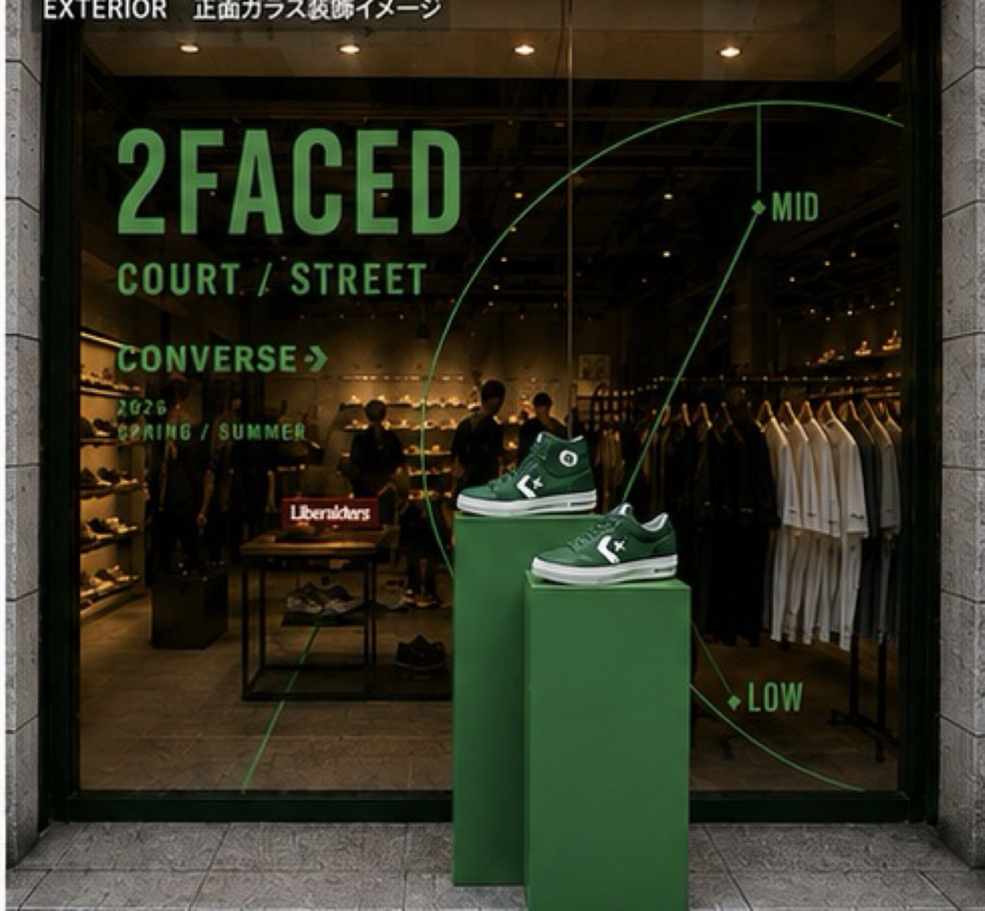
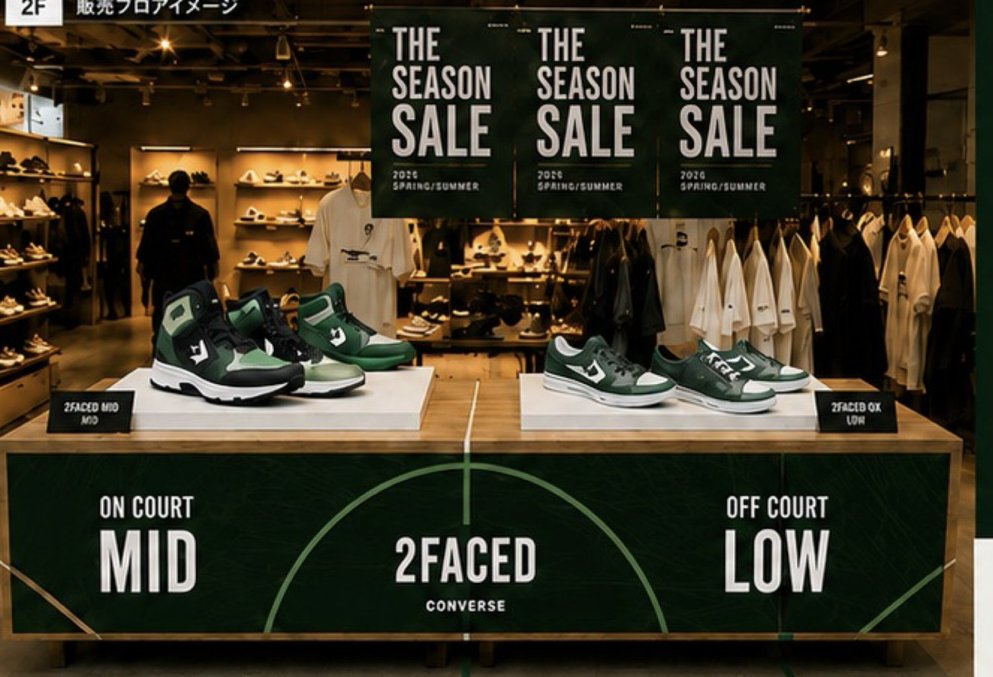
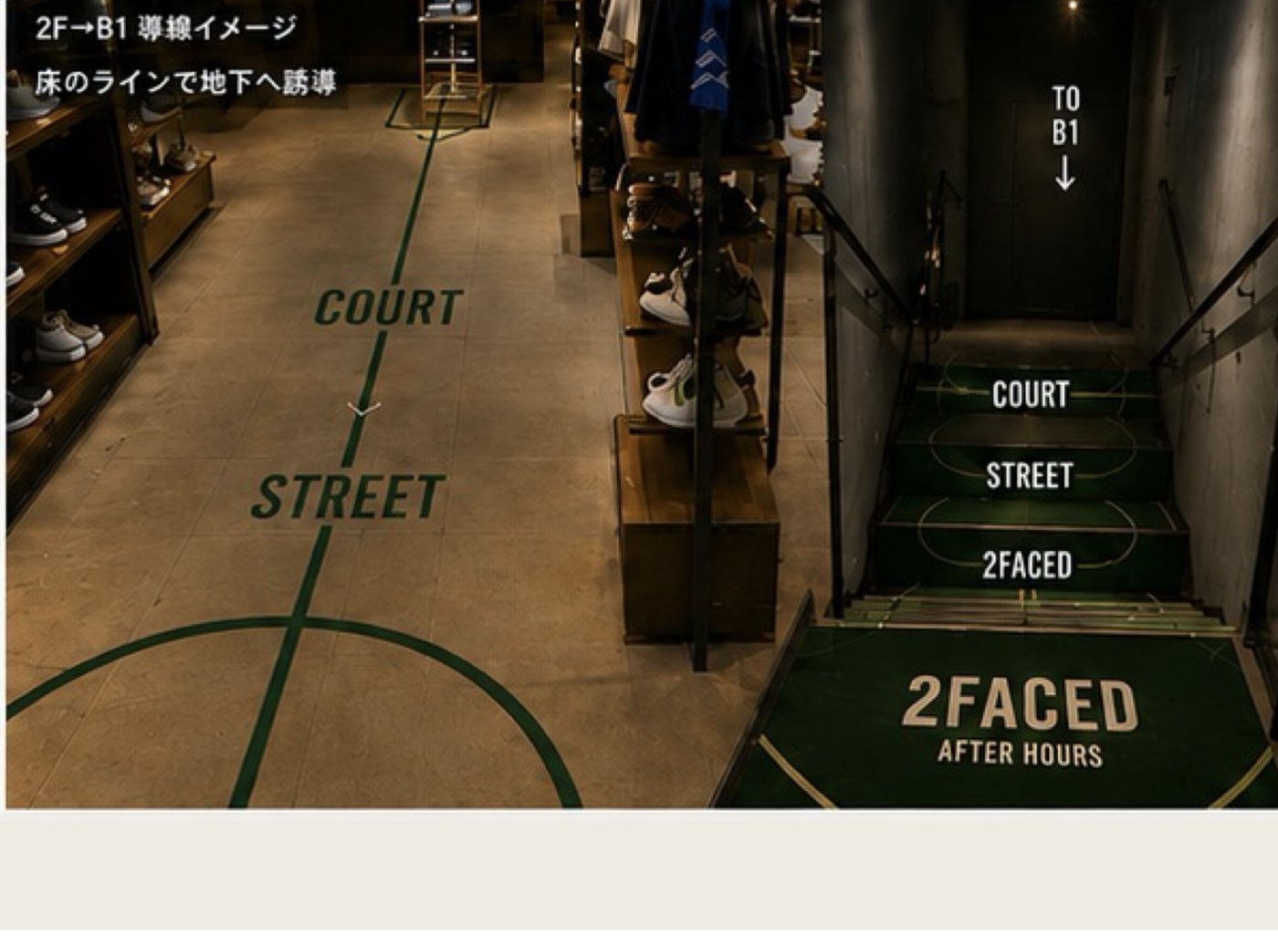
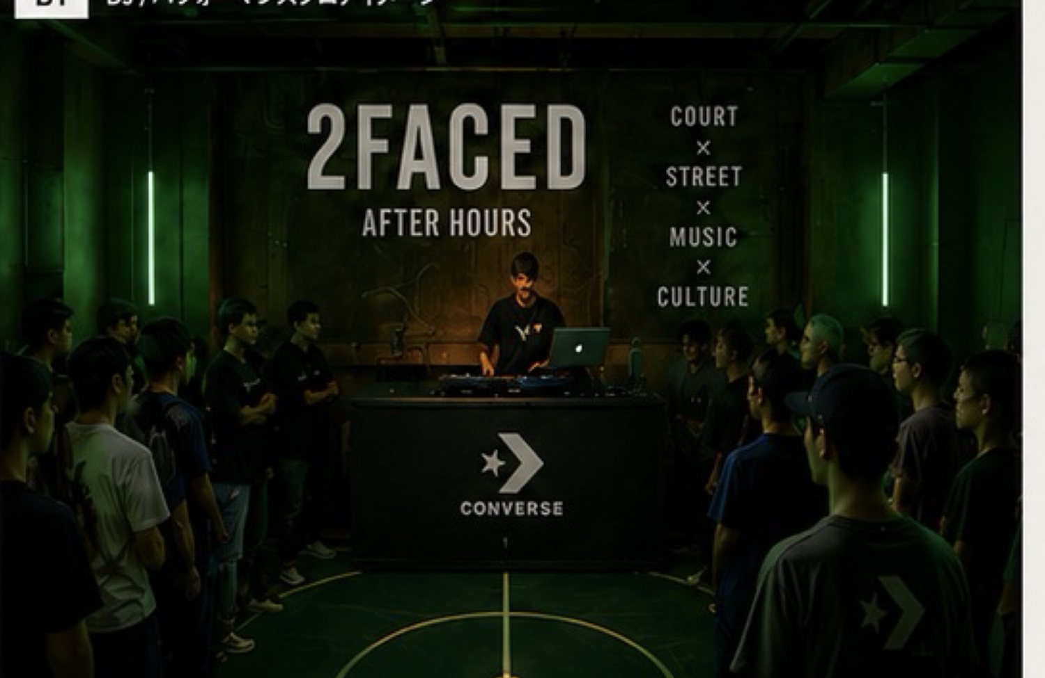
12
OVERALL IMAGE
全体イメージ
GLASS → FLOOR → STAIR → B1
正面から B1 までを一本の線でつなぐ考え方は変えません。 ただし 実施は「全面を装飾する」のではなく「効く一点を置く」形に絞りました。 以下は支給の装飾企画案の図版と、それに対する実施内容の対応です。
01 Exterior
02 Shop Floor
03 Flow
04 B1
正面ガラス面
販売フロア
B1 への導線
B1 パフォーマンス
「2FACED / COURT・STREET」を大胆に配置。通行人の目を引き、来店のきっかけをつくる。
MID と LOW を左右に対置。中央に 2FACED を象徴的に置く。
床のコートラインが「COURT ／ STREET」を刻みながら、そのまま地下へ導く。
「2FACED AFTER HOURS」。COURT × STREET × MUSIC × CULTURE が交差する夜のフロア。
図版に対する実施の但し書き
このページの図版は支給の装飾企画案（企画段階のイメージ）です。 ご予算を踏まえた実施範囲は P.09 に整理しており、図版どおりの全面装飾は行いません。 左の表が実施内容です。
図版 | 実施内容
01 正面ガラス面 | 全面装飾はしない。目を引く要素に限定＋既存アーカイブポスターを活用
02 販売フロア | 通常営業のまま。MID / LOW の対置展示を店内の一部で行う
03 階段の導線 | 踏面へのシート貼付は不可（凹凸）。パネル等に変更し、階段を降りた先にフロアマットを敷く
04 B1F | 実施する。ステージは組まずリノリウム等で平面を確保（P.16）
支給資料内で地上の販売フロアの表記が 「1F」（企画概要・階段ページ）と 「2F」（全体イメージ図・導線イメージ）で揺れています。階数の確定が必要です。［要確認］
13

Slide 14
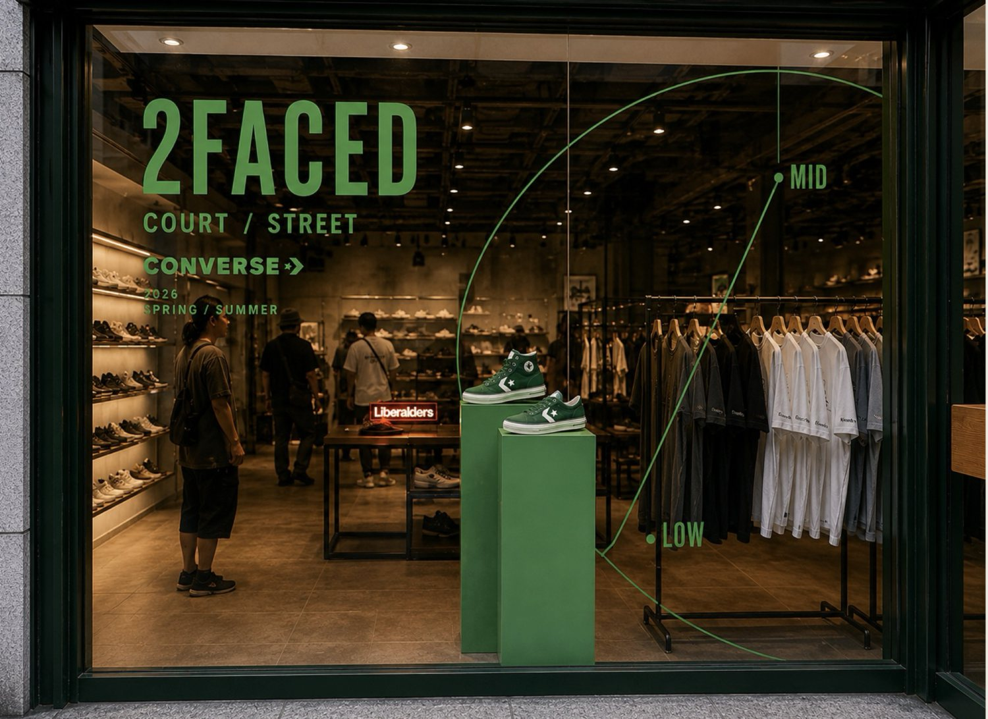
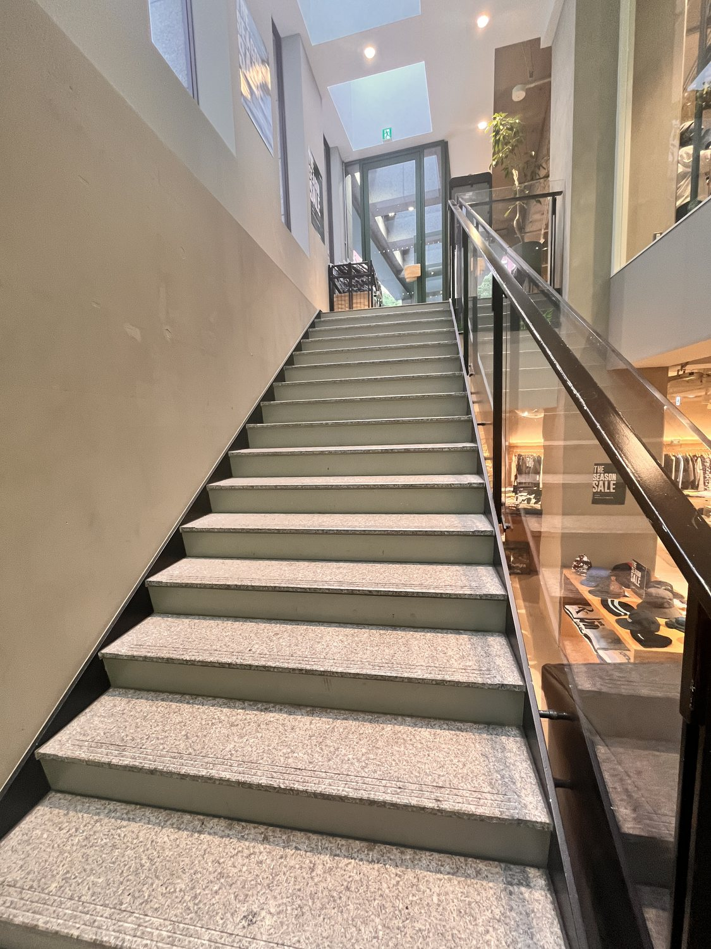
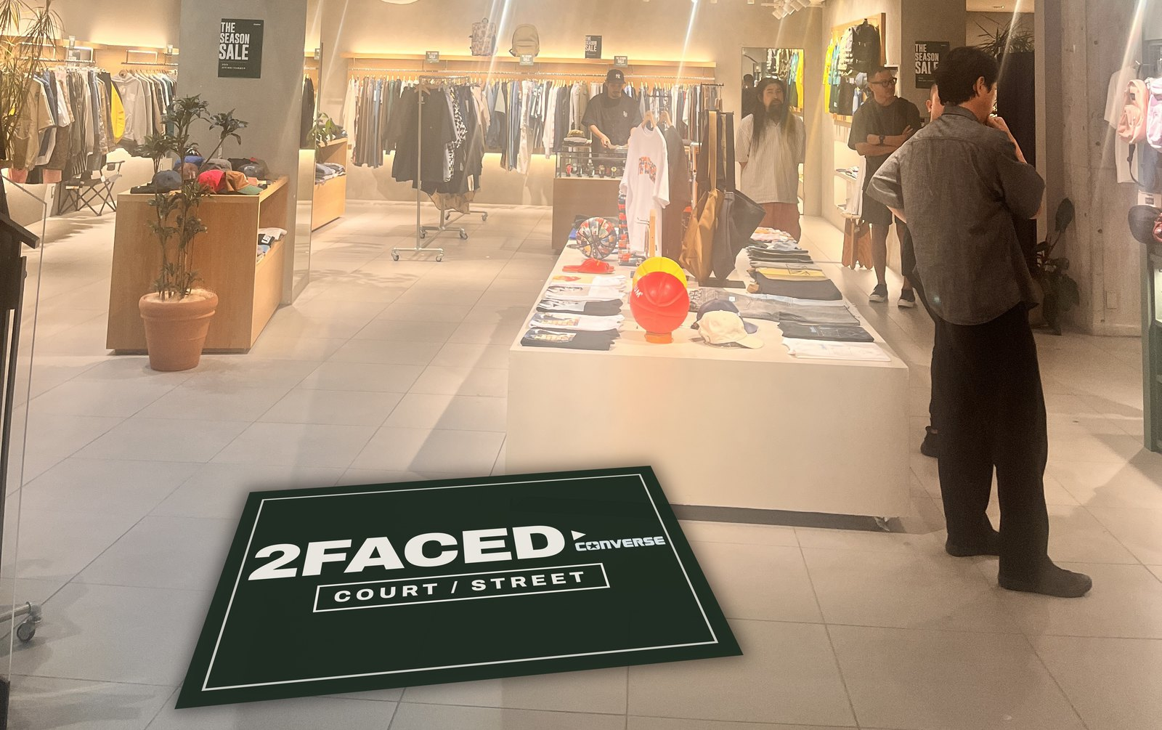
13
WINDOW & STAIR
ガラス面と階段
ENTRANCE → UNDERGROUND
WINDOW ／ 縮小して実施
STAIR ／ 工法を変更
全面装飾はせず、目を引く一点に絞る
階段はシート不可。パネルと大型鏡で成立させる
踏面・蹴込みは凹凸があるためシート貼付ができません。パネル等での対応を検討中［工法検討中］
階段の降り口に面した木枠の縦長ミラー（H 約2,800mm）はカッティングシートで装飾可。上部から下部へ縦に通し、中央は空ける（作り込みはしない）
ガラス面の全面装飾は行いません（費用が見合わないため縮小）
鏡越しにロゴが写り込み、来場者の撮影・拡散がそのまま起きる状態をつくる
ロゴ・キーワードなど目を引く要素だけをカッティングシートで制作
階段を降りた先にフロアマットを敷く（右下の合成イメージ）。1,200×1,800mm・約2.2㎡を想定
残りの面と壁面は既存のアーカイブポスターを活用して世界観を出す
什器は既存のディスプレイ台を使用し、MID / LOW を対置して展示
ウィンドウと大型ミラーは、同じ考え方・同じ工法で揃えます。面ごとに作り分けないので、制作物も見積もシンプルになります。
グラフィックは GRAPHIC : GREEN（文字・ライン）／ BASE : GRAY（既存階段を活かす）の2色構成。 施工はカッティングシートを基本としますが、階段の踏面のみパネル等に変更します。
14

Slide 15
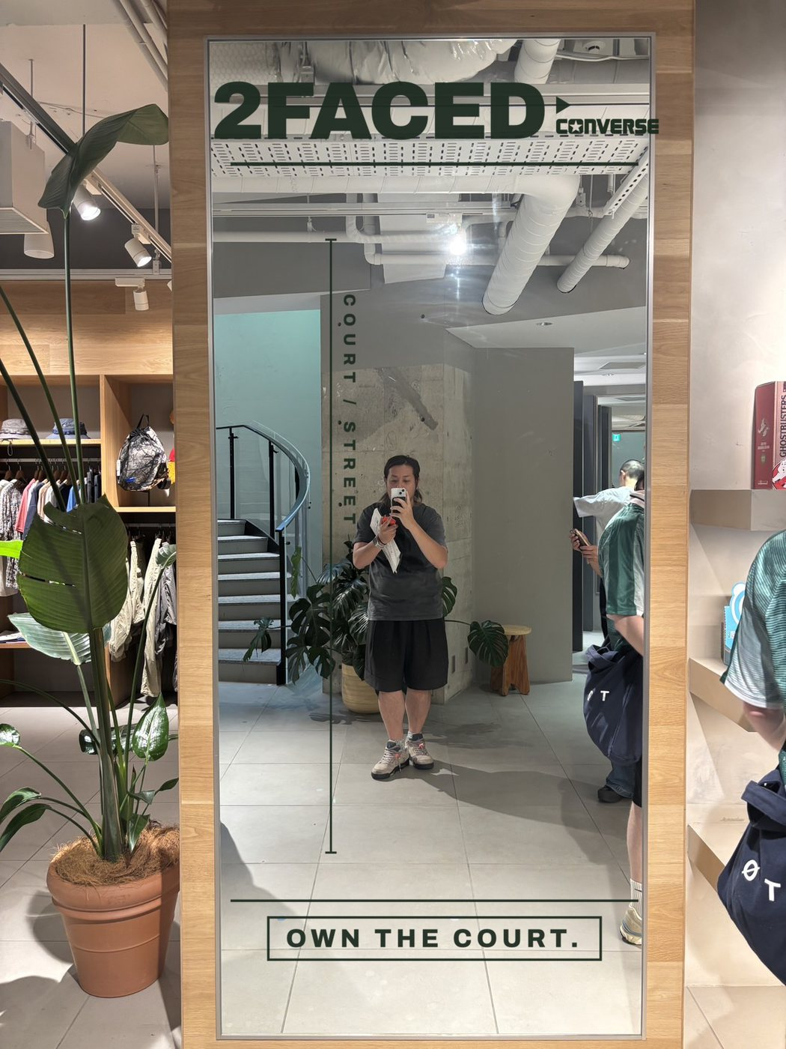
14
B1 EXPERIENCE
B1（地下）演出プラン
AFTER HOURS
暗いフロアに、グリーンの光だけを立てる。 造作は最小限にし、照明とサイン、既存什器の使い方で夜のフロアを成立させます。 設置物の配置は次ページ（P.16）にまとめています。
演出 | 実施内容
LIGHTING 照明演出 | フロア全体を暗めのトーンに設定し、DJ ブース周辺に Titan Tube 等の棒状照明を配置。あわせてロゴサインを置き、暗さと光のコントラストで没入感をつくる。
DJ BOOTH DJ ブース | B1F 中央の既存キオスク（什器 J・2,000×2,000）を転用（図面 ④）。すでにグリーンの島什器なのでブース造作は不要。ヘッダーサインを差し替える。
PHOTO SPOT フォトスポット | 売場右奥のミラー（図面 ③・新設 W1,090）に、上部＝ロゴ／下部＝キーワード／その間を細いコートラインで縦に通す。鏡の中央は空けたままにして映り込みを主役にする。工法はウィンドウと同じカッティングシート。
EVENT AREA イベントエリア | ① 売場中央に GroovMix 競技エリア 9,000×1,820mm（約16.4㎡）。造作ステージは組まずリノリウム等を敷いて平面を確保。② DRINK ブースは什器 I の東側に置く。
フォトスポット（既存の大型ミラー・現地写真に合成）
鏡の上部から下部へ、装飾を縦に通したイメージです。上部にロゴ、下部にキーワード、その間を細いコートラインでつなぎます。中央は空けたまま——ここに来場者が入ります。工法はウィンドウと同じカッティングシート。
POINT 01
POINT 02
POINT 03
既存資産で成立させる
ステージは組まない
拡散は鏡に担わせる
大型鏡・キオスク・既存照明を活かし、造作を最小限にする。
高額なため、リノリウム敷きで平面を確保する方式へ変更。
装飾は上下に寄せて中央を空ける。そのほうが鏡に人が入る余白が残り、最も安く、最も撮られる。
15

Slide 16
15
B1F LAYOUT
B1F 設置プラン
FIXTURES & FLOW 平面図 反映済
設置物と配置方針
No. | ゾーン | 配置・内容 | 状態
① | 競技エリア GroovMix | 売場中央 9,000×1,820mm（約16.4㎡）。ステージは組まずリノリウム等で平面確保 | 寸法確定
② | DRINK ブース | 什器 I の東側。提供方法・人員・補充と廃棄の運用を詰める | 位置確定
③ | フォトブース | 売場右奥の壁面。新設ミラー W1,090（図面 赤M）に上部＋下部の装飾 | 位置確定
④ | DJ ブース | 既存キオスク（什器 J・2,000×2,000）を転用。造作なし（P.17） | 確定
— | 照明・ロゴサイン | ④ の周辺に Titan Tube 等の棒状照明とロゴサイン | 本数 要確定
— | フロアマット | 階段からの導線上に敷設 | 実施
B1F — 4ゾーン 反映版
B1F 平面図（butter inc.・S=1/100・図面 06-1／B1-260704-02）。304.024㎡ / 91.967坪・天井高 2,100–2,900mm。① 競技エリア ② DRINK ブース ③ フォトブース ④ DJ ブースの4ゾーンを反映済み。ミラーは 緑M＝既存再利用／赤M＝新設。
ご確認ください：③ フォトブースのミラー。 図面では新設ミラー（赤M・W1,090）です。一方で階段前には既存の大型ミラー（緑M・木枠縦長 H 約2,800mm）があります。 新設するのか、既存を転用するのかで費用が変わります。あわせて什器「G」の位置が移動後で確定かもご確認ください。［要確認］
次にやること。上図を関係各所へ確認 → ミラーの仕様確定 → リノリウム・マット・照明の数量を確定（お見積りは別紙）。DJ ブースはキオスク転用で確定、競技エリアは 9,000×1,820 で寸法が出ています。
BUILD
OPERATION
TO FIX
造作は組まない
当日の人員を増やさない
確定が必要なもの
ステージ造作をやめ、リノリウム等の敷設で平面を確保します。搬入・施工・撤去のいずれも軽くなり、費用も抑えられます。
照明・サイン・展示は置いたら手がかからないもので構成。人手が必要なのは ② DRINK ブースと ④ DJ ブースの運用です。
③ ミラーの仕様（新設か既存転用か）／「G」の位置／照明の本数。キオスクで DJ を回すため電源容量と音響の搬入もご確認ください。［要確認］
16

Slide 17
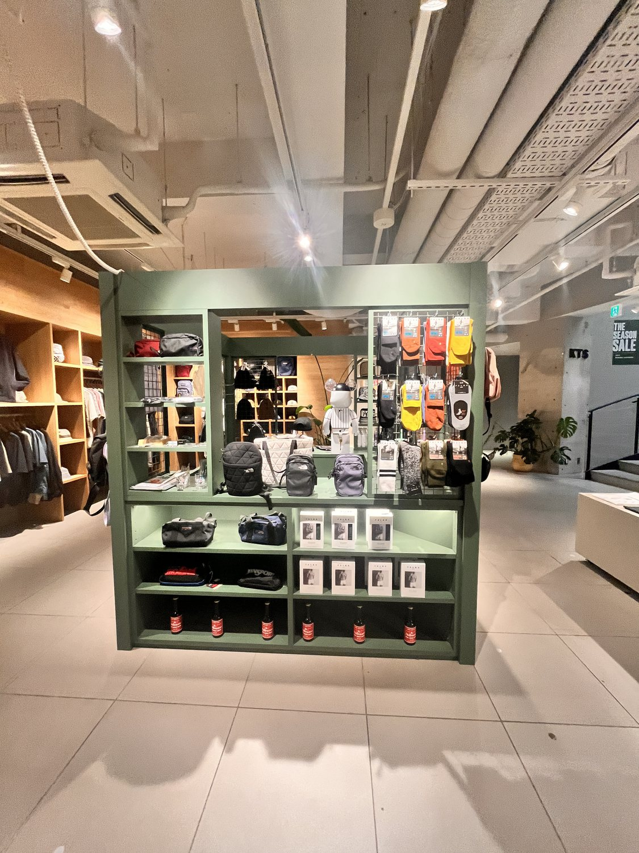
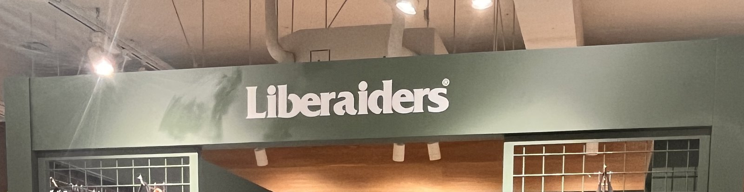
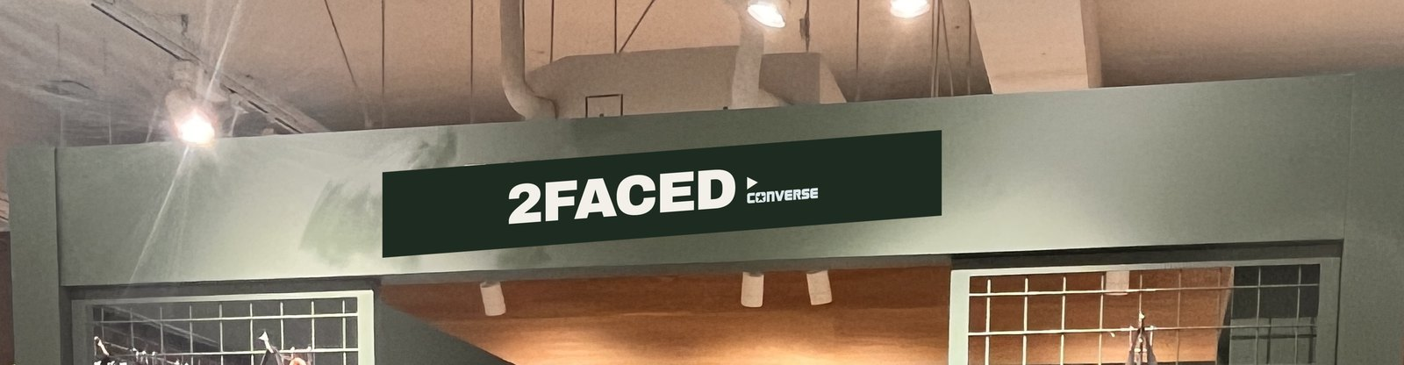
16
DJ BOOTH
キオスクを DJ ブースに転用する
ZONE ④ ／ NO BUILD
B1F 中央の既存キオスク（什器 J・2,000×2,000）を、そのまま DJ ブースとして使います（図面 ④）。 現況ですでにグリーンなので、造作を作らずに世界観へ乗せられます。 ヘッダーサインを差し替えれば、そのまま 2FACED の面になります。
現況 ／ 既存キオスク
実施 ／ ヘッダーサインの差し替え
すでにグリーン。造作は作らない
面はそのまま。サインだけを 2FACED に替える
既存のヘッダー面に 2FACED のサインを載せるだけ。什器も塗装もそのまま
周囲に Titan Tube 等の棒状照明とロゴサインを置き、暗いフロアで浮かび上がらせる
電源容量と音響の搬入は要確認［要確認］
色がすでにグリーン。装飾の世界観とそのまま合う
四方から囲める島什器（2,000×2,000）。DJ を中心に人が回れる
カウンター天板に機材を載せられる。ブース造作が要らない
17

Slide 18

16
DJ BOOTH
キオスクを DJ ブースに転用する（続き）
ZONE ④ ／ NO BUILD
EVENT STICKER ／ 配布物
ステッカー4種（配布物）
直径 55mm・円形・ユポステッカー（耐水性）／フルカラー＋特色（グリーン）
配布は ② DRINK ブースで行う。紙コップに貼る／そのまま渡すのどちらでも成立する
4種展開でコレクション性を持たせ、SNS 投稿と連動。単価が安く、運用負荷も低い
A コートラインベース／B キーワードデザイン／C AFTER HOURS デザイン／D サークルロゴデザイン
17

Slide 19
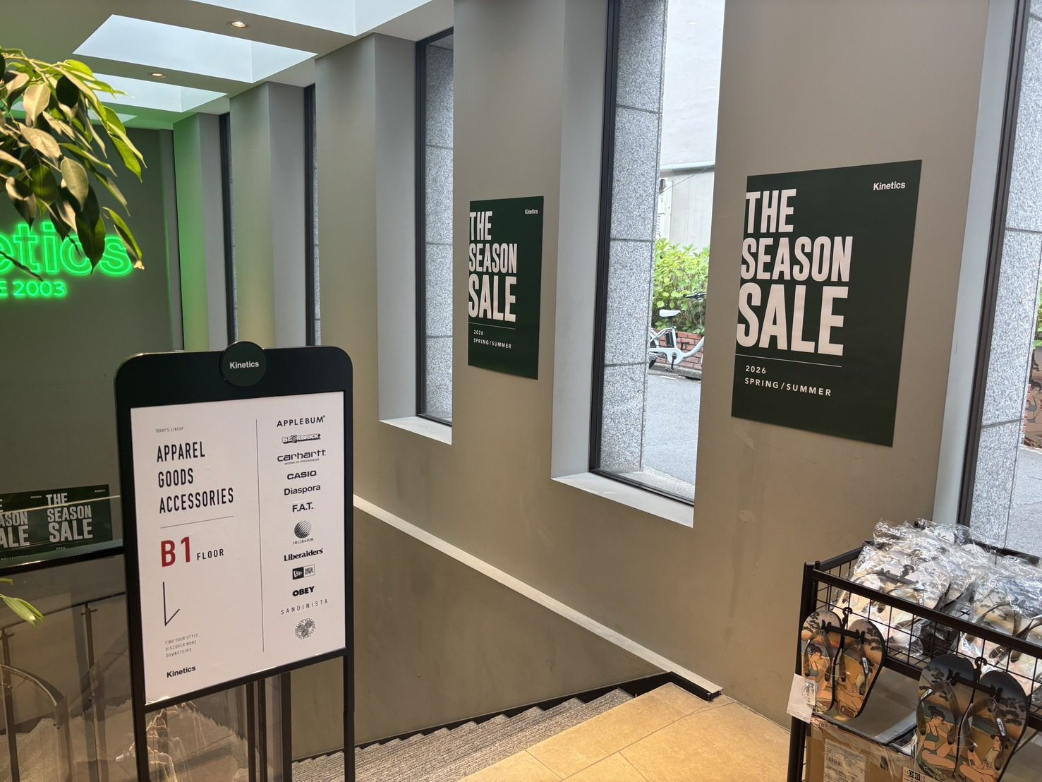
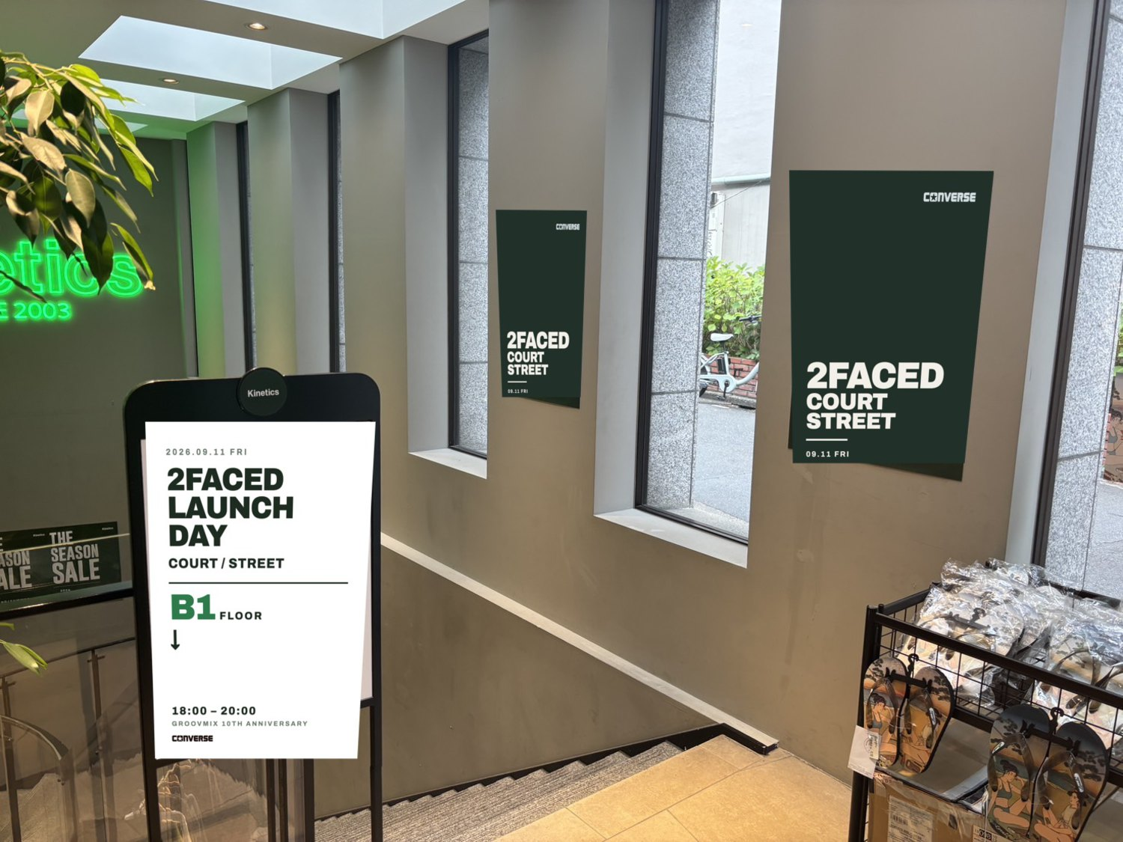
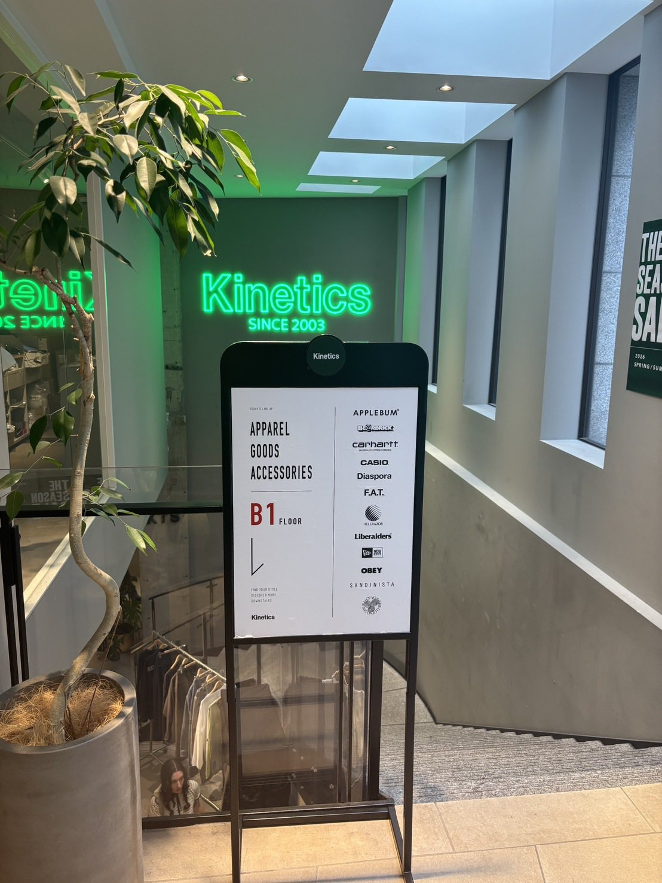
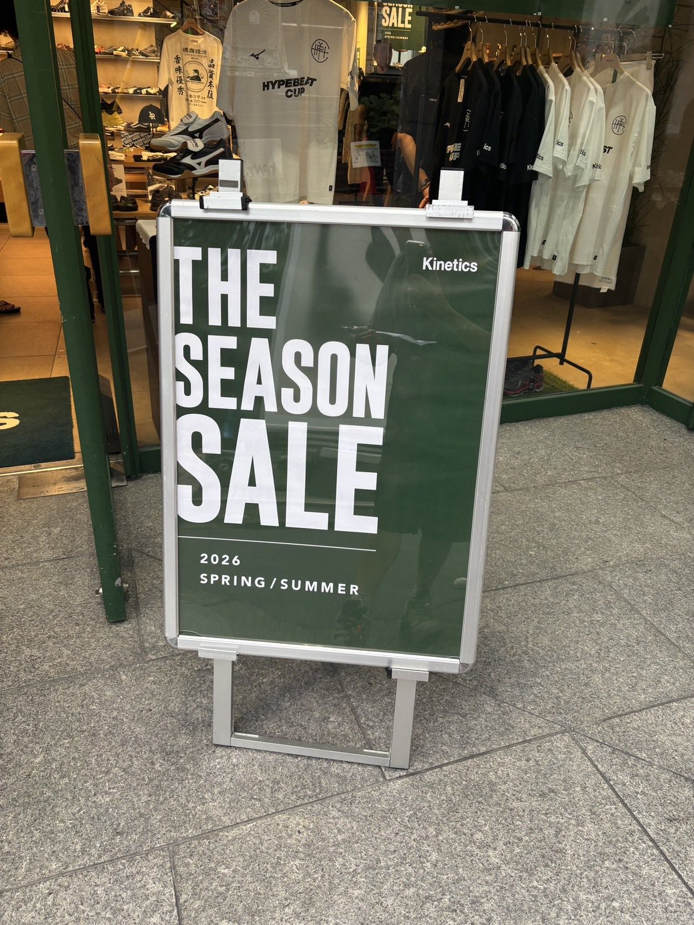
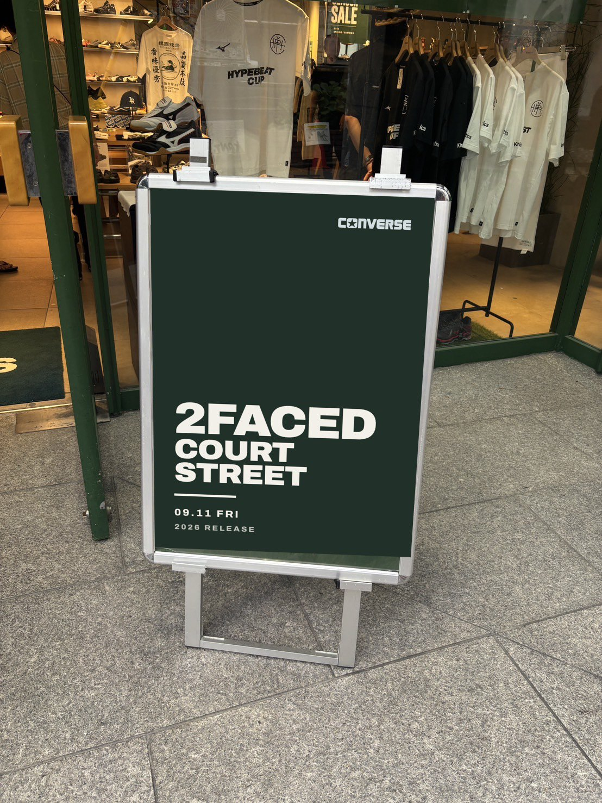
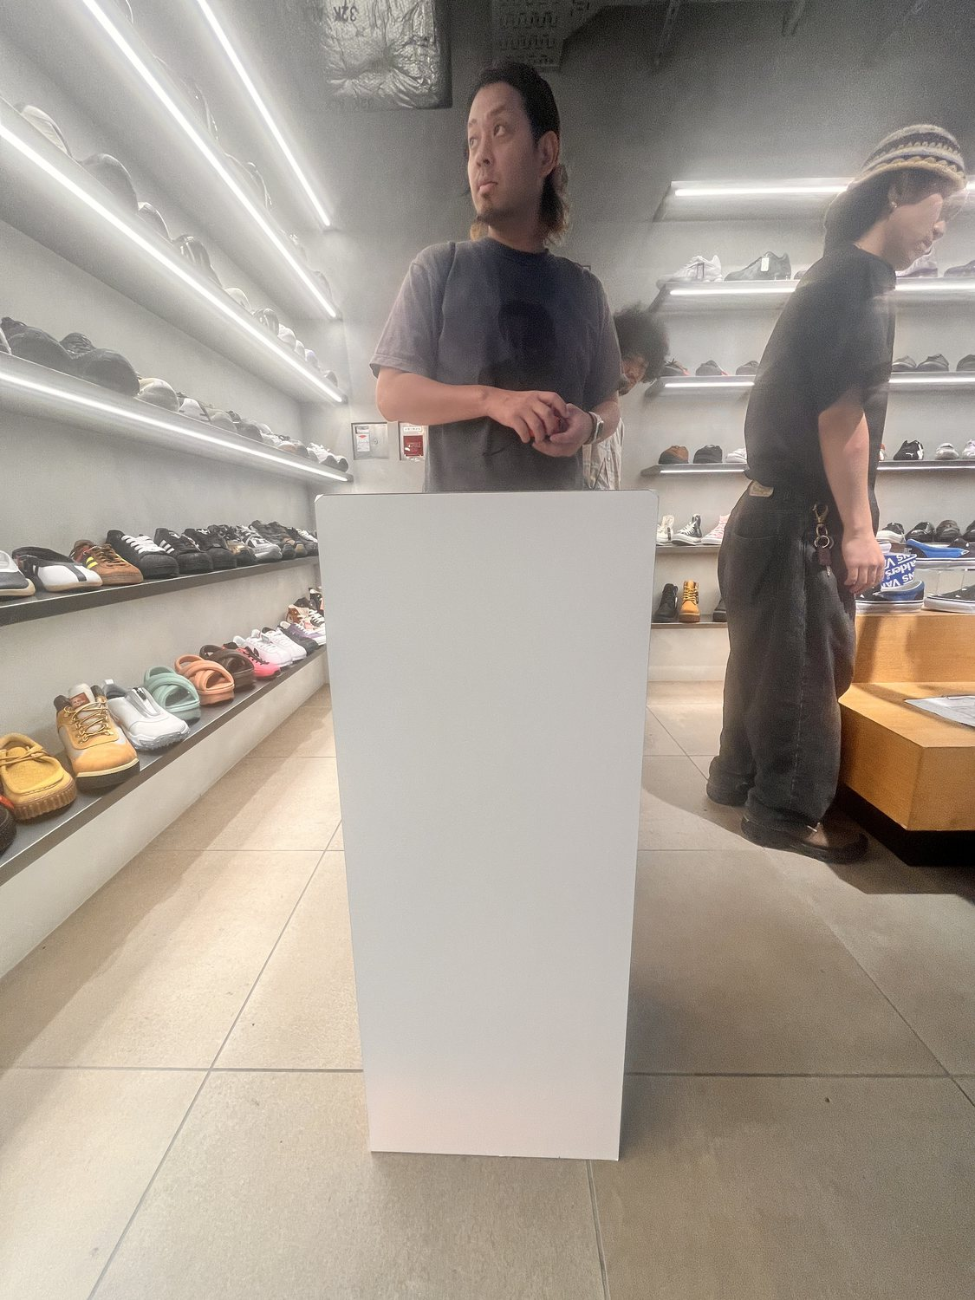
17
EXISTING ASSETS
使える既存資産
ON SITE
店内には、そのまま使える掲出面と備品がすでにあります。 面はそのまま使い、掲出物だけを差し替えます。 新規で作るものを減らし、その分を ③ フォトブースと B1F の照明に寄せます。
01 現況
01 差し替え後
02 現況
03 現況
03 差し替え後
04 現況
壁面ポスター＋フロア案内サイン
→ 掲出物を差し替え
グリーンのネオン
A型看板
→ 紙を差し替え
白の展示台 ／ 折りたたみテーブル
階段壁の3面掲出と自立サイン。面と枠は既存のまま使える。
ポスター3面と自立サインを 2FACED に差し替え。サインには B1F への誘導と 18:00–20:00 を入れる。
階段まわりはすでにグリーンの光がある。B1F の照明はこれと揃える。ここは触らない。
グリーン地・白文字の既存フォーマット。枠は既存、紙だけ差し替える。
店頭で発売日を告知する面になる。制作物は紙1枚のみ。
展示台は MID / LOW の対置展示に、テーブルは手渡し・配布物置き場に流用できる。装飾はしない。
ご確認ください。当日お借りできる備品と、アーカイブポスターの在庫・掲出可否をご教示ください。 差し替え後の意匠は仮です——アーカイブポスターを使う場合はその図案に置き換えます。［要確認］
18

Slide 20
18
CREATORS
この日をつくっている人たち
PRE-LAUNCH
当日を待たずに、ローンチデイはもう始まっています。 Swag Crew とクリス（クリスのバスケ日記）が、イベント前から SNS で 2FACED を発信中。 この助走を企画の一部として扱います。
CREW / DAY
クリスのバスケ日記
SPECIAL GUEST
SWAG CREW
クリス
COMING SOON
イベント前から SNS で 2FACED を発信。当日は Gallery2 に来店し、Meet & Greet で直接会える。事前 PR と当日体験が同じ人でつながるのが強み。
バスケの日常を届けてきた発信者。競技側の目線から 2FACED を語れることで、「中身はバッシュ」という説明の難しい部分を担保できる。
追加のゲストは決まり次第、SNS でお知らせします。本書では出演者としての掲載は行いません。［要確認］
SNS を「当日の一部」にする
ハッシュタグ（案）
事前の発信を告知で終わらせず、当日の会場コンテンツと接続します。 昼に撮った一枚と夜に撮った一枚が並ぶことで、投稿そのものが 「COURT × STREET」の説明になります。
#2FACED
#CONVERSEBASKETBALL
#LAUNCHDAY0911
#GROOVMIX10TH
タグは本提案時点の案です。既存の運用がある場合はそちらに合わせます。［要確認］
19

Slide 21
19
COMMUNICATION
告知と拡散の設計
BEFORE / DURING / AFTER
「一日限り」であることが最大の武器です。日付そのものを広告物として扱い、 09.11 という数字を全ての接点で先に置きます。
Before ／ 事前
During ／ 当日
After ／ 事後
日付だけを、先に刷り込む
昼と夜を、対で撮らせる
一日を、記録として残す
ティザーは商品カットと 09.11 のみ。内容は出さない
昼の Gallery2 で「今夜の続き」を全員に伝える
昼→夜を1本にまとめたローンチデイのムービーを公開
昼／夜それぞれで撮影ポイントを用意し、2枚が対になるようにする
Swag Crew／クリスの発信を軸に、当日への助走をつくる
来場者投稿のまとめ（昼と夜を並べた構成で）
ハッシュタグは会場の出口側にのみ大きく掲出
会場で買えなかった層への EC・取扱店の導線
解禁のタイミングで、昼＝Gallery2／夜＝Kinetics B1F の二部構成を発表
夜は購入の有無を問わず参加できることを明示する
実施レポート（来場数・販売・投稿数）をご提出
GroovMix 10th 側の告知と相互に接続する
狙い来場者の投稿そのものを「2つの顔」の説明にする。ブランドが語らずに伝わる状態をつくる。
狙い一日で終わらせない。撮影素材を後の広告に転用し、費用を投資へ変える。
「B1F のみ使用」を告知段階から明記する
狙い日付を先に覚えさせ、内容は後から乗せる。予定を空けさせることを最優先にする。
撮影素材の二次利用範囲・出演者および来場者の肖像権の取り扱いは、事前に整理が必要です。［要確認］
20

Slide 22
20
WEB
ローンチデイ LP
ONE DAY SITE
ONE DAY,
ONE PAGE.
告知ページも「一日」として設計しています。
スクロールの縦軸を時間軸に見立て、読み進めると背景が昼から夕、夜へと変わります。 上部に 09.11 とカウントダウンを常時表示し、 「この一日だけ」という前提を最後まで手放させません。
Hero ＝ 09.11 とカウントダウン
Concept ＝ COURT × STREET
Gallery2（昼）→ Timeline（昼→夕→夜）→ Kinetics B1F（夜）
Hero — 09.11
GroovMix 10th ／ Creators ／ ハッシュタグ ／ Access ／ FAQ
スペシャルゲストは COMING SOON の枠のみ
制作済み・確認用に公開中：https://2faced-lp.pages.dev/
未確定情報は 1 ファイルに集約しており、ver.2 の内容（18:00–20:00・MID／LOW・価格・グリーン基調）への差し替えもここだけで対応できます。［要ご指示］
Day
Night
21

Slide 23
21
NEXT
確認事項とネクストアクション
TO BE CONFIRMED
本書は ver.2（実施ベース版）です。装飾は実施できる範囲まで絞り込み済みで、 残っているのは以下の確定作業です。
③ フォトブースのミラー ／ 最優先
階段の工法
図面では新設ミラー（W1,090）ですが、階段前には既存の大型ミラー（H 約2,800mm）があります。新設か既存転用かで費用が変わります。あわせて什器「G」の位置が移動後で確定かもご確認ください（P.16）。
踏面・蹴込みは凹凸のためシート貼付が不可。パネル等の代替工法と、掲出できる面・サイズ・数量の確定が必要です。
② DRINK ブースの運用
クライアント様保有のサイン類
位置は図面で確定しました。提供方法・提供時間・担当者・補充と廃棄の運用を詰める必要があります。ステッカー配布もここで行います。
既存サイン・アーカイブポスター等をお持ちであればご共有ください。反映して新規制作を減らせます。
Gallery2 の開催時間・会場条件
商品情報の解禁範囲
Kinetics は 18:00–20:00 で確定。昼 13:00–16:30 は逆算した弊社案です。住所・什器・販売条件と合わせてご確認ください。
価格は P.04 に掲載（MID ¥16,500／LOW ¥15,950／LE LOW ¥16,500・税込）。告知に出してよいか、サイズ・入荷数・販売方法をご確認ください。
GroovMix 10th との調整
主催と役割分担・当日の運営
進行内容・出演者・持ち時間。2FACED としてどこまで前に出るか。担当者様との打合せを設定します。
CONVERSE 様／Gallery2 様／Kinetics 様／GroovMix 様／弊社の分担。販売オペレーションの主体、警備・保険、搬入搬出条件。
アンバサダー／スペシャルゲスト
SNS・権利／LP の更新
起用は支給資料で確認できていますが、出演可否と氏名・写真の掲載可否が未確定のため本書・LP には掲載していません。
アカウント URL・ハッシュタグ・撮影素材の二次利用と肖像権。LP を本書と同じグリーン基調へ寄せるかもご指示ください。
COURT
× STREET
NEXT ACTION
01 | B1F 平面図（設置物反映版）のご確認 | 提出済
02 | 設置プランの関係各所への確認・③ ミラー仕様の確定 | 確認依頼
03 | GroovMix 様との打合せ（実施方針のすり合わせ） | 要日程調整
04 | お見積りのご提出（別紙） | 別途
05 | 本資料を編集可能な形式に変換して共有 | 弊社
22

